Slide 1
Endogénne a exogénne procesy

Slide 2
Endogénne procesy
1. Magmatizmus a vulkanizmus
2. Zemetrasenie
3. Vznik pohorí

Slide 3
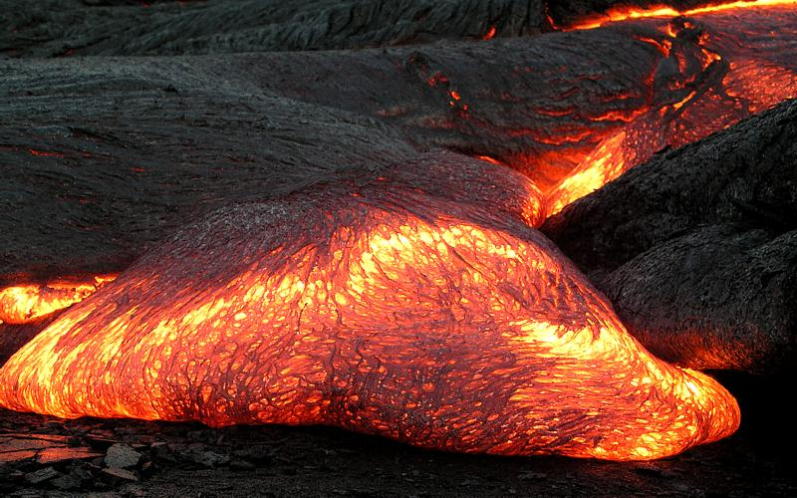
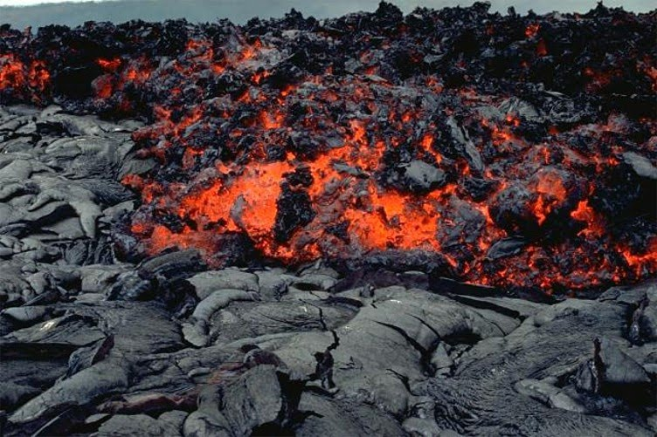
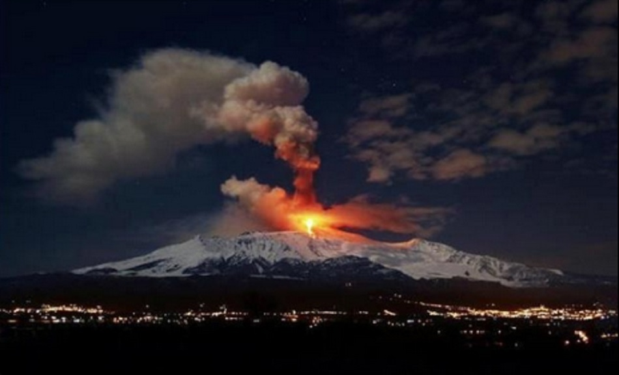
1. Magmatizmus a vulkanizmus
Bázická láva, sopka Kilauea, Hawajské ostrovy
Kyslá láva, sopka Kilauea, Hawajské ostrovy
Stratovulkán Etna, ostrov Sicília, Taliansko

Slide 4
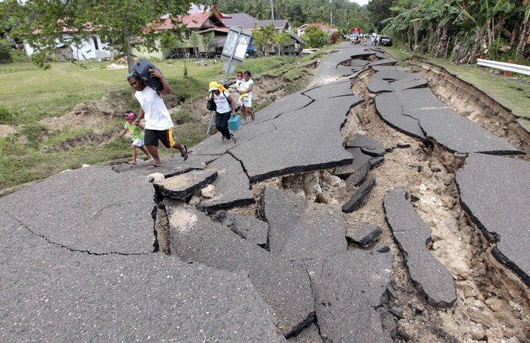
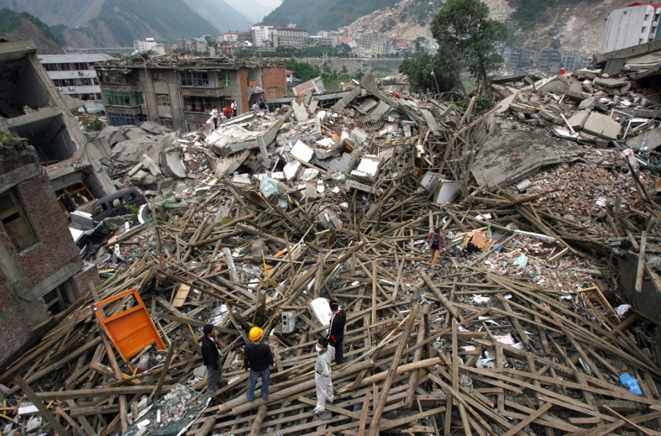
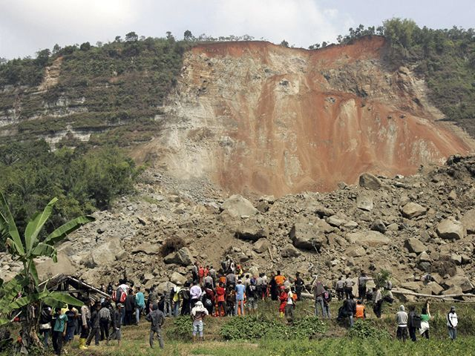
2. Zemetrasenie
6. stupeň zemetrasenia na Richterovej stupnici, dedina Mindanao, Filipíny
Mesto Beichuan po zemetrasení, Čína
Zosuv pôdy následkom zemetrasenia, ostrov Jáva, Indonézia

Slide 5
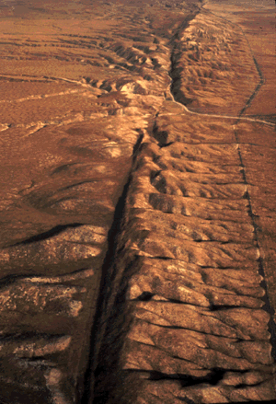
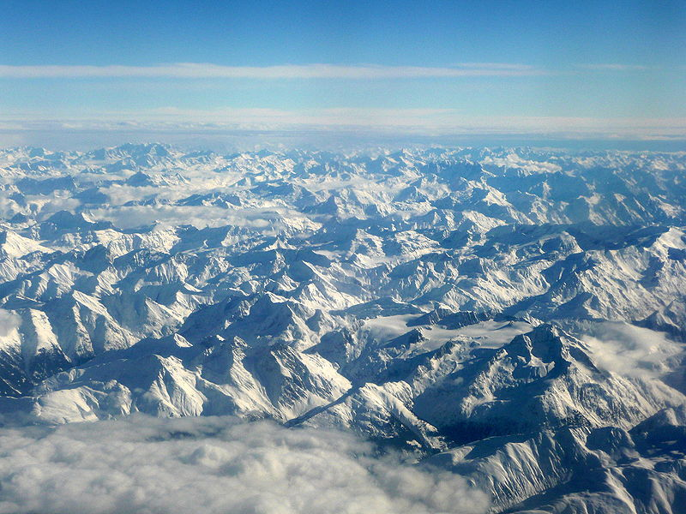
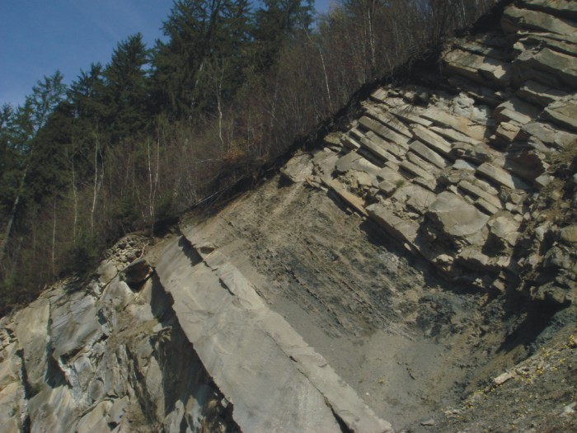
3. Vznik pohorí
Pohorie vzniknuté alpínskym vrásnením – Alpy
Zlom v Kalifornii
Zvrásnené horniny v Javorníkoch

Slide 6
Exogénne procesy
1. Človek
2. Rastlinstvo a živočíšstvo
3. Činnosť kozmických telies
4. Gravitácia
5. Mráz, ľad a sneh
6. Vietor
7. Voda

Slide 7
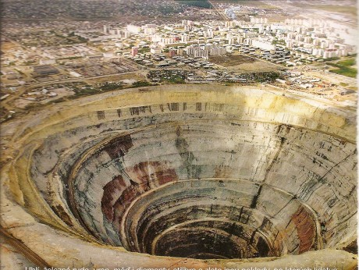
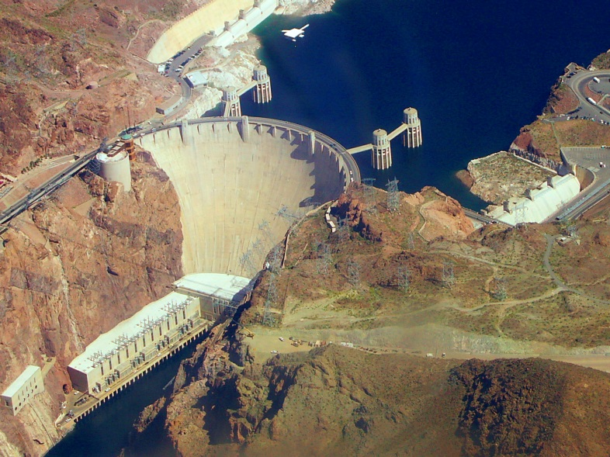
1. Človek
Najväčšie jamové lomy – Hofmanove cesty
Hooverova priehrada ležiaca na hraniciach Arizony a Nevady
Veľkomesto New York

Slide 8
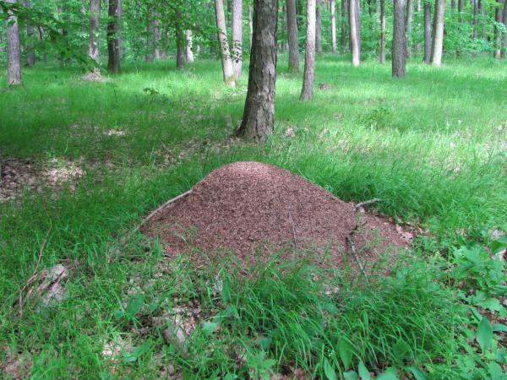
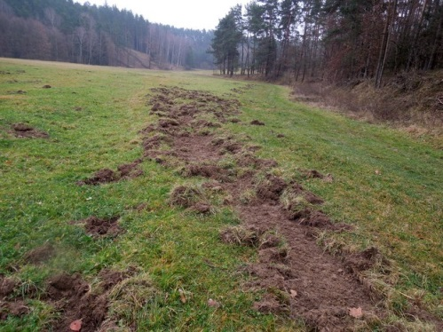
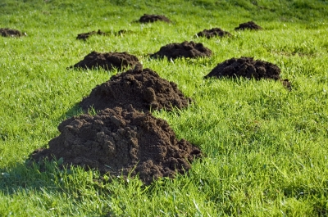
2. Rastlinstvo a živočíšstvo
Činnosť mravca v lese
Činnosť diviaka na poli
Činnosť krta na záhrade

Slide 9
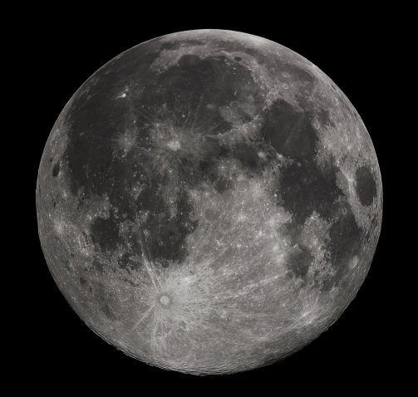
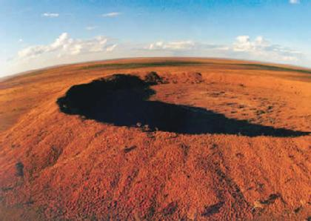
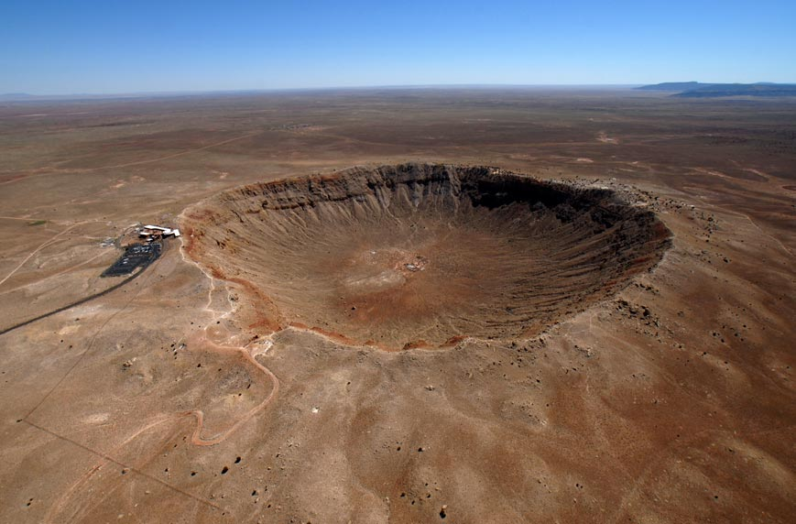
3. Činnosť kozmických telies
Zbombardovaný povrch Mesiaca
Kráter Wolfe Creek v Západnej Austrálii
Barringerov kráter v Arizone

Slide 10
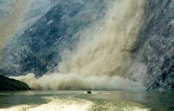
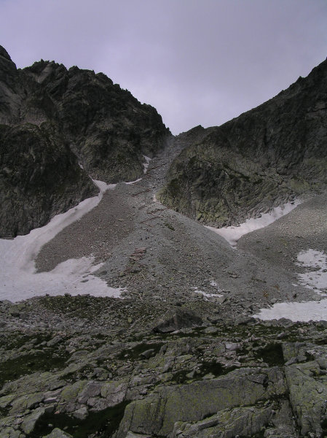
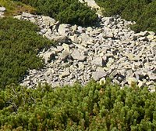
4. Gravitácia
Rýchly zosuv hornín – rútenie
Pomalý zosuv hornín – zliezanie
Úsypiskový kužeľ

Slide 11
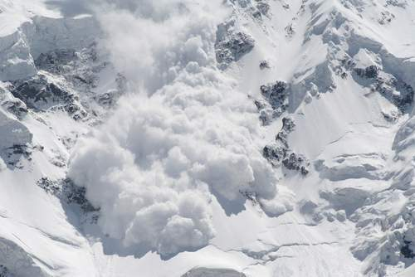
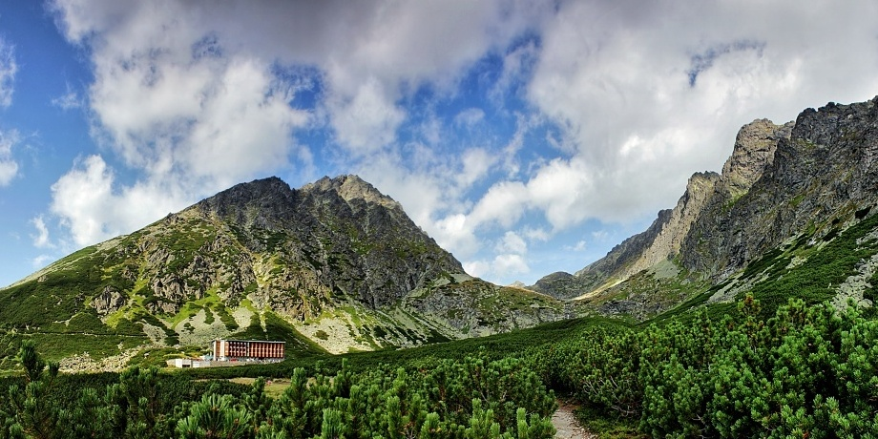
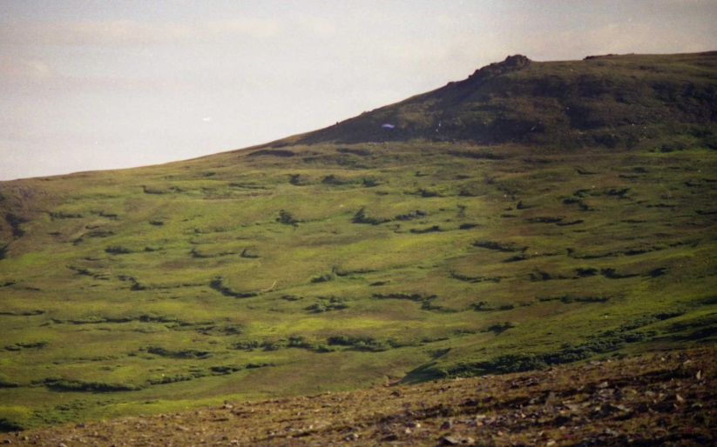
5. Mráz, ľad a sneh
Lavína v Alpách
Glaciálne procesy vo Velickej doline, v Tatrách
Soliflukcia v oblasti tundry

Slide 12
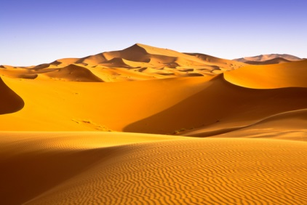
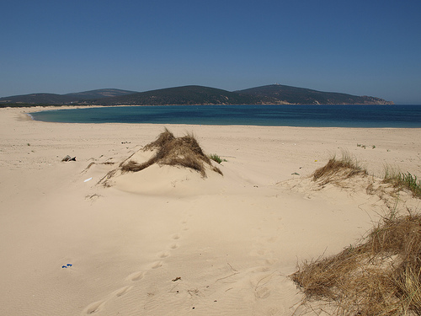
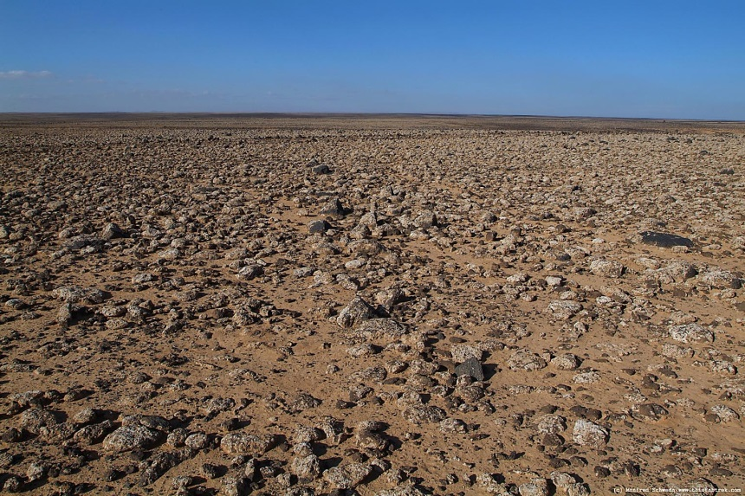
6. Vietor
Piesočnatá púšť Sahara
Helmy nachádzajúce sa na Korálovom pobreží v Tunisku
Jordánska hamada

Slide 13
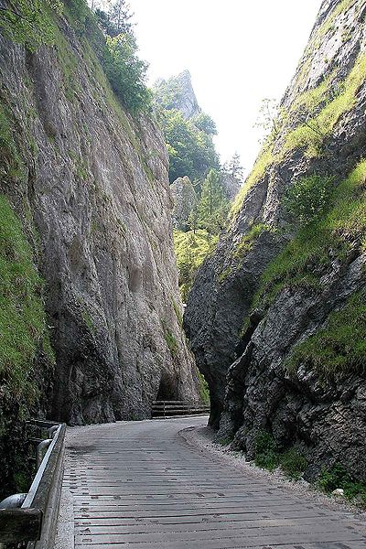
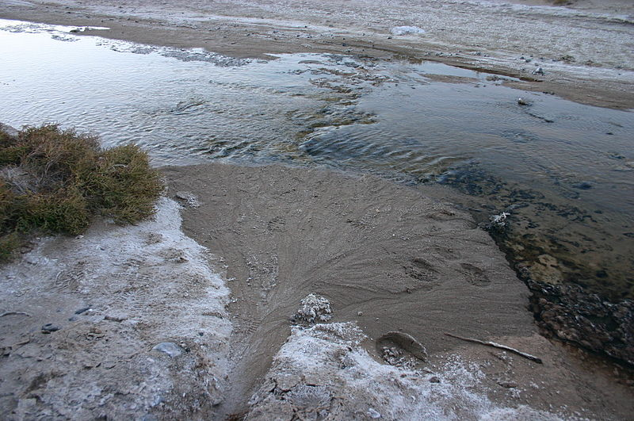
7. Voda
Neánder vytvorený riekou Vltava v Česku
Marínska tiesňava – dolina tvaru písmena „V“ vytvorená riekou
Naplaveniny vytvárajúce kužeľ

Slide 14
Zdroje
http://2.bp.blogspot.com/_-NEBDxbE3sk/SwMQndWnG0I/AAAAAAAAAOM/H13DXSPMuHA/s400/A-a+and+Pahoehe_Paul+Kimberly.jpg
http://www.sciencemuseum.org.uk/climatechanging/climatescienceinfozone/exploringwhatmighthappen/2point2/~/media/ClimateChanging/FindOutMore/Images/twotwotwosix_VolcanicLava.ashx
http://hd.wallpaperswide.com/thumbs/green_17-t1.jpg
https://encrypted-tbn0.gstatic.com/images?q=tbn:ANd9GcSlhKnZVeeQNjGjQbjepExY1GgzMNNfHT8D7QgIKfH8JaLsJhlFlA
http://4.bp.blogspot.com/-JkY_4zCmYGo/T0n4hIaHHlI/AAAAAAAAAZw/ZkL6R2pNHEM/s1600/earthquake+in+the+philippines.jpg
http://cache.boston.com/universal/site_graphics/blogs/bigpicture/beichuan_05_29/beichuan93.jpg
http://ipravda.sk/res/2009/09/04/thumbs/138528-indonezia-zemetraseni-nestandard1.jpg
http://www.oskole.sk/userfiles/image/Zofia/J%C3%BAl%20-%202012/Geografia/Zemepis%205%20-%20Zemsk%C3%A1%20k%C3%B4ra%20v%20pohybe_html_5a218c3b.jpg
http://www.oskole.sk/userfiles/image/zaida/prirodoveda/oktober/Pr%C3%ADrodoveda%208%20-%20Horotvorn%C3%A1%20%C4%8Dinnos%C5%A5%20a%20poruchy%20zemskej%20k%C3%B4ry%20(automaticky%20ulo%C5%BEen%C3%A9)_html_m3f371f88.png
http://www.velkerovne.sk/contents/pictures/chod1007.jpg
http://upload.wikimedia.org/wikipedia/commons/b/b2/Hoover_dam_from_air.jpg
http://i.telegraph.co.uk/multimedia/archive/02705/newyork_2705424b.jpg
http://www.hofmann.estranky.cz/img/mid/2274/skenovat0078.jpg
https://encrypted-tbn3.gstatic.com/images?q=tbn:ANd9GcTEHaX6SC8TXNJykLwpR4FJ9fhTBLxR0blVbGxKgx04jGyZYyYD
http://blog.denik.cz/blog/3646/306160/17.JPG
http://kutilzahradnik.cz/wp-content/uploads/2013/09/maulwurfhuegel.jpg
http://www.scibuff.com/blog/wp-content/uploads/2009/09/crater_c.jpg
http://images.smh.com.au/2008/11/13/276005/brown_land_470-420x0.jpg
http://upload.wikimedia.org/wikipedia/commons/e/e1/FullMoon2010.jpg
http://sk.swewe.com/upimage/e2/cb/e2cb046914cf25d052867780ba1c5022.jpg
http://img194.imageshack.us/img194/4831/11acpk.jpg
http://www.mineraly.sk/files/lok/501-600/581.jpg
http://img.cas.sk/img/21/article/1114289_ilustracne-foto.jpg
http://www.geomorfo.sk/wp-content/uploads/2013/05/3D-trog-Velick%C3%A1-dolina-25.8.2012.jpg
http://www.eol.ucar.edu/projects/atlas/seward_cd/group/PS/Photos/Solifluction_lobes.jpg
http://i.livescience.com/images/i/000/030/972/i02/shutterstock_93404287.jpg?1347483719
http://www.last-minute-tunisko.sk/wp-content/uploads/2009/07/cap-serrat-koralove-pobrezie-tunisko.jpg
http://www.thisfabtrek.com/journey/asia/jordan/20091214-amman/jordan-eastern-desert-black-4.jpg
http://www.oskole.sk/userfiles/image/Zofia/December%20-%202012/Zemepis/Zemepis%205%20-%20%C4%8Cinnos%C5%A5%20vody%20-%20%C5%BEivot%20rieky_html_b56f2ce.jpg
http://www.oskole.sk/userfiles/image/Zofia/December%20-%202012/Zemepis/Zemepis%205%20-%20%C4%8Cinnos%C5%A5%20vody%20-%20%C5%BEivot%20rieky_html_3e205062.jpg
http://www.oskole.sk/userfiles/image/Zofia/December%20-%202012/Zemepis/Zemepis%205%20-%20%C4%8Cinnos%C5%A5%20vody%20-%20%C5%BEivot%20rieky_html_16f1f657.jpg

Slide 15
Ďakujem za pozornosť

